Slide 1

ASSAM
BEŞİNCİ
ULUSLARARASI
ASSAM
İSLÂM BİRLİĞİ KONGRESİ

Slide 2

5.uluslararası ASSAM İSLÂM BİRLİĞİ KONGRESİ
SUNUM PLANI
KONGRENİN AMACI
İSLAM COĞRAFYASININ JEOPOLİTİK DEĞERİ
İSLAM COĞRAFYASININ İÇİNDE BULUNDUĞU DURUM
İSLAM ÜLKELERİ BİRLİĞİ SÜRECİNDE ASSAM KONGRELERİ
İCRA EDİLEN BİRİNCİ, İKİNCİ, ÜÇÜNCÜ VE DÖRDÜNCÜ ASSAM KONGRE BİLDİRGELERİ
BEŞİNCİ ULUSLARARASI ASSAM İSLAM BİRLİĞİ KONGRESİ -ASRİKA İSLÂM DEVLETLERİ BİRLİĞİ DIŞ POLİTİKA STRATEJİLERİ/ ANALİZİ
ADNAN TANRIVERDİ
18-19 ARALIK 2021

Slide 3
5. uluslararası ASSAM İSLÂM BİRLİĞİ KONGRESİ
ULUSLARARASI ASSAM İSLÂM BİRLİĞİ KONGRELERİNİN AMACI:
İslâm Ülkelerinin ortak bir irade altında toplanması için;
Gerekli Müesseseler ve bu Müesseselerin olması gereken mevzuatını tespit ederek,
İslâm Dünyasına ve karar vericilere bir MODEL sunmaktır

Slide 4
5. uluslararasI ASSAM İSLÂM BİRLİĞİ KONGRESİ
KONGREMİZİN AMACI
KONFEDERASYON MERKEZİNDEN YÜRÜTÜLECEK
ORTAK DIŞ POLİTİKA
İLE KONFEDERASYONA BAĞLI DOKUZ FEDERAL BÖLGE
VE BU FEDERAL BÖLGELERE BAĞLI
MİLLİ DEVLETLERDE
KURULACAK MUTASAVVER
DIŞ POLİTİKA SİSTEMİNİN
USUL VE ESASLARININ TESPİTİDİR

Slide 5
İSLAM COĞRAFYASININ (ASRİKA) JEOPOLİTİK DEĞERİ
İSLAM COĞRAFYASININ (ASRİKA KITASININ)
JEOPOLİTİK DEĞERİ

Slide 6
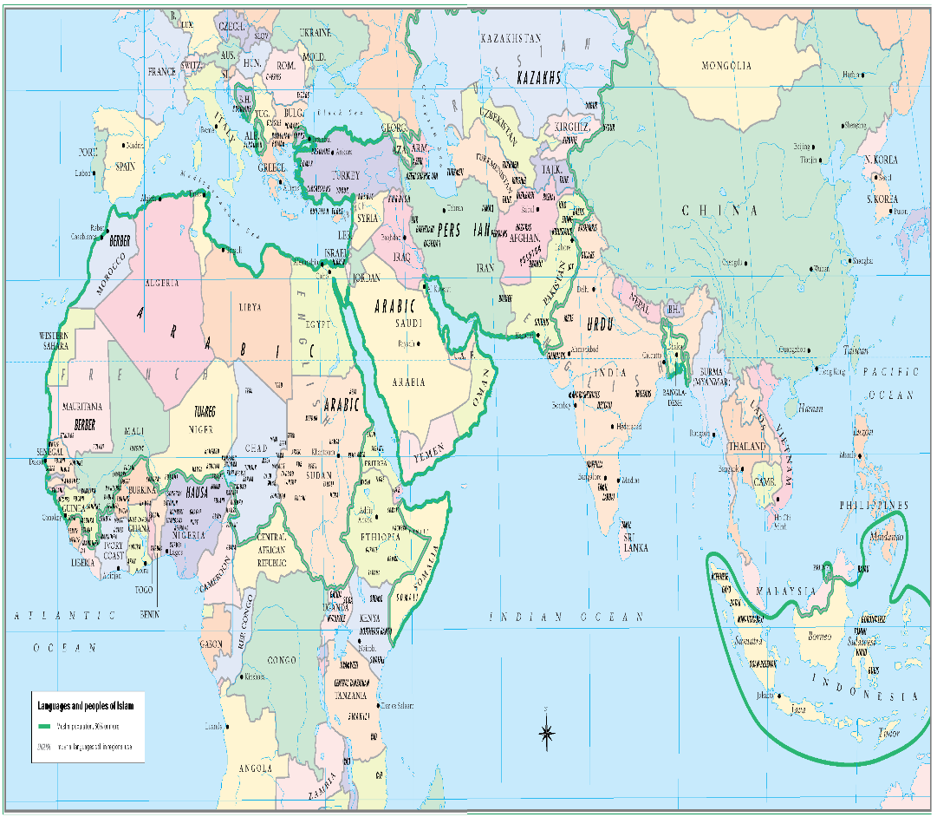
İSLAM COĞRAFYASININ ASRİKA (ASYA-AFRİKA) JEOPOLİTİK DEĞERİ
BİRLEŞMİŞ MİLLETLER TEŞKİLÂTINA ÜYE 206 DEVLET’İN 61’İNİ (%31’İ) HALKI MÜSLÜMAN ÜLKELER TEŞKİL ETMEKTEDİR.
7,911MİLYARLIK DÜNYA NÜFUSUNUN 1,85 MİLYAR’INI (%23,1’İ) MÜSLÜMAN DEVLETLERİN İNSANLARI,
150 MİLYON KM² OLAN DÜNYA KARALARININ 30,9 MİLYON KM²’SİNİ ( %20,6’İ) DE 61 İSLÂM ÜLKESİNİN TOPRAKLARI TEŞKİL ETMEKTEDİR
İSLÂM COĞRAFYASININ OMURGASI ASYA/AFRİKA
-ASRİKA KITALARIDIR
ASYA’DA:28 -AFRİKA’DA: 27
AVRUPA’DA: 04-G. AMERİKA:02
TOPLAM: 61

Slide 7
İSLAM COĞRAFYASININ ASRİKA JEOPOLİTİK DEĞERİ
DÜNYA,
PETROL REZERVLERİNİN % 55,5’İNE, ÜRETİMİNİN %65’İNE , DOĞALGAZ REZERVLERİNİN % 64,1’İNE, ÜRETİMİNİN % 40’INA, SAHİP OLAN;
JEOPOLİTİK KONUMU, ORTAK MEDENİYET DEĞERLERİ VE TARİHİ BİRİKİMİ İLE İMKÂN, GAYRET VE HEDEFLERİNİ BİRLEŞTİREREK
“ASRİKA” COĞRAFYASINDA GELECEĞİN SÜPER GÜCÜ OLMAYA NAMZET POTANSİYEL BİR GÜCE SAHİPTİR.
AVRUPA’DA: 04 -AFRİKA’DA: 27
ASYA’DA: 28-G. AMERİKA: 2
TOPLAM: 61

Slide 8
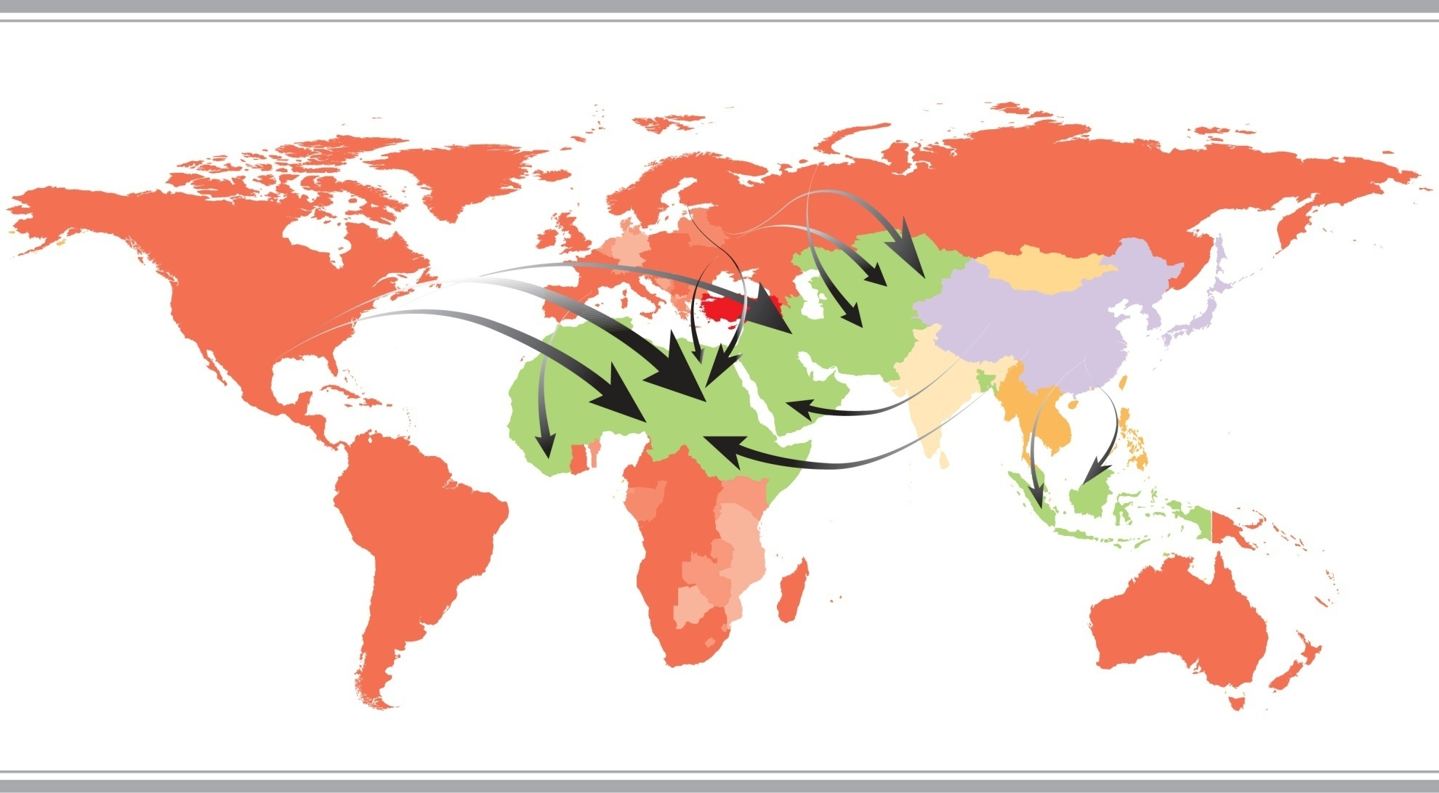

İSLÂM DÜNYASININ İÇİNDE BULUNDUĞU DURUM
İSLAM COĞRAFYASININ İÇİNDE BULUNDUĞU DURUM

Slide 9
İSLÂM DÜNYASININ İÇİNDE BULUNDUĞU DURUM
BUGÜN TOPRAKLARINA EN ÇOK MÜDAHALE EDİLEN,
BİRLEŞMİŞ MİLLETLERİ EN FAZLA MEŞGUL EDEN,
TERÖR VE ANARŞİNİN TOPRAKLARINDA EKSİK OLMADIĞI,
KAYNAKLARI YABANCI GÜÇLER TARAFINDAN YÖNETİLEN,
İNSAN HAK VE ÖZGÜRLÜKLERİNİN İHLAL EDİLDİĞİ,

Slide 10
İSLÂM DÜNYASININ İÇİNDE BULUNDUĞU DURUM
GELİR DAĞILIMININ BOZUK OLDUĞU,
SİYASİ, SOSYAL VE EKONOMİK İSTİKRARSIZLIKLARIN HÂKİM OLDUĞU,
İÇ MESELELERİNİ ÇÖZMEK İÇİN DIŞ GÜÇ MERKEZLERİNİN YARDIM VE DESTEĞİNİ TALEP EDEN VE MUHTAÇ OLAN,
ÜLKELER KONUMUNDA BULUNMAKTADIR.

Slide 11
İSLAM ÜLKELERİ BİRLİĞİ SÜRECİNDE ASSAM KONGRELERİ
ADALET
İÇİŞLERİ
DIŞİŞLERİ
SAVUNMA
MÜŞTEREK İRADE
DEVLETİN ASLÎ FAALİYET ALANLARI

Slide 12
İSLAM ÜLKELERİ BİRLİĞİ SÜRECİNDE ASSAM KONGRELERİ
İSLÂM ÜLKELERİ BİRLİĞİ SÜRECİNDE ASSAM KONGRELERİ

Slide 13
İSLAM ÜLKELERİ BİRLİĞİ SÜRECİNDE ASSAM KONGRELERİ
AMAÇ
İSLAM ÜLKELERİNİN BİR İRADE ALTINDA TOPLANMASI İÇİN
GEREKEN MÜESSESELER VE BU MÜESSESELERİN OLMASI GEREKEN MEVZUATININ,
BİR MODEL OLARAK ORTAYA ÇIKARILMASINI SAĞLAMAK İÇİN
«Uluslararası ASSAM İslâm Birliği Kongreleri Serisi» PLANLANMIŞTIR

Slide 14
İSLAM ÜLKELERİ BİRLİĞİ SÜRECİNDE ASSAM KONGRELERİ
ULUSLARARASI ASSAM İSLÂM BİRLİĞİ
KONGRELER SERİSİ
Yönetim Şekil ve Organları Mevzuatının Tespiti (2017)
Ekonomik İşbirliği Usul ve Esaslarının Tespiti (2018)
Savunma San İşbirliği Usul ve Esaslarının Tespiti (2019)
Ortak Sav. Sistemi Usul ve Esaslarının Tespiti (2020)
Müşterek Dış Politika Usul ve Esaslarının Tespiti (2021)
Müşterek Adalet Sis. Usul ve Esaslarının Tespiti (2022)
Ortak Asayiş ve Gv. Usul ve Esaslarının Tespiti (2023)

Slide 15
İSLAM ÜLKELERİ BİRLİĞİ SÜRECİNDE ASSAM KONGRELERİ
BİRİNCİ ULUSLARARASI ASSAM İSLAM BİRLİĞİ KONGRESİ
(23-24 KASIM 2017)
KONU:
GEÇMİŞTEN GELECEĞE YÖNETİM BİÇİMLERİ

Slide 16
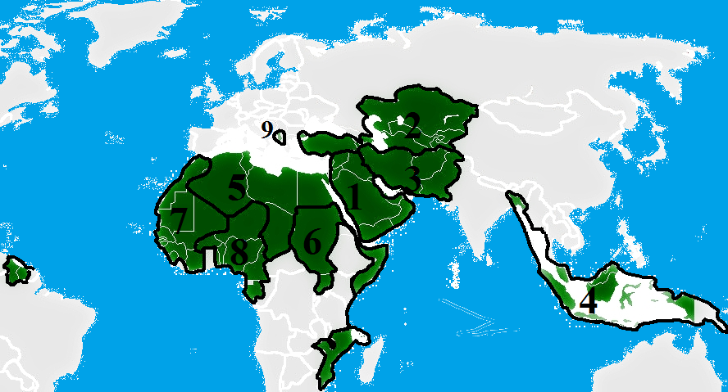
İSLÂM ÜLKELERİ BİRLİĞİ SÜRECİNDE ASSAM KONGRELERİ
ASSAM İSLÂM ÜLKELERİ KONFEDERASYONU
BİLDİRGESİ
İSLÂM ÜLKELERİNİN BİR İRADE ALTINDA TOPLANMASININ
İLK ADIMI OLARAK:
İSLÂM ÜLKELERİNİN KABİNELERİNDE İSLÂM BİRLİĞİ BAKANLIKLARI İHDAS EDİLMELİDİR.
İKİNCİ ADIMI OLARAK:
İSLÂM ÜLKELERİ TEMSİLCİLER MECLİSİ KURULMALI VE
İSLÂM ÜLKELERİ KRİZ YÖNETİM ORGANI GİBİ DE ÇALIŞMASI SAĞLANMALIDIR.

Slide 17
ASSAM İSLÂM BİRLİĞİ ANAYASA MODELİ
İSLAM ÜLKELERİ KONFEDERASYONU ANAYASASI
BAŞLANGIÇ
…………………………………………………………………………………………
Dünya üzerinde kendini tanımlaması ve nüfusu dikkate alındığında altmış bir islâm Ülkesinin varlığı kabul edilmekte olup bu devletlerden;
On ikisi, Orta Doğu İslâm Devletleri (Bahreyn, Birleşik Arap Emirlikleri, Filistin, Irak, Katar, Kuveyt, Lübnan, Suriye, Suudi Arabistan, Umman, Ürdün, Yemen),
Sekizi Orta Asya İslam Devletleri (Azerbaycan, Kazakistan, Kırgızistan, Kuzey Kıbrıs Türk Cumhuriyeti, Özbekistan, Tacikistan, Türkiye, Türkmenistan)
Dördü, Yakın Doğu İslâm Devletleri, (Afganistan, Bangladeş, İran, Pakistan),
Dördü, Güney Doğu Asya İslâm Devletleri (Bruney, Endonezya, Malezya, Maldivya),
Altısı, Kuzey Afrika İslâm devletleri (Cezayir, Çad, Fas, Libya, Mısır, Tunus),
Altısı, Doğu Afrika (Kızıl Deniz Havzası) İslâm Devletleri (Cibuti, Eritre, Komor, Mozambik, Somali, Sudan),
Dokuzu, Kuzey Batı Afrika-Güney Amerika İslâm Devletleri (Gambiya, Gine, Gine Bissau, Mali, Moritanya, Senegal, Sierra Leone, Guyana-GA, Sirunam-GA,)
Sekizi, Güney Batı Afrika (Okyanus Havzası) İslam Devletleri (Benin, Burkina Faso, Fil Dişi Kıyısı, Gabon, Kamerun, Nijer, Nijerya, Togo),
Dördü, Avrupa İslam Devletleri (Arnavutluk, Bosna Hersek, Kosova, Makedonya),
Olarak gruplandırılarak, hür iradeleri ile karar vermeleri ve birlik şartlarını kabul etmeleri halinde İslâm Birliğine dâhil etmeyi uygun bulmaktadır.
BİRİNCİ KISIM
Genel Esaslar
I. Devletin Adı ve Şekli;
Madde 1- Devletin Adı; “ASRİKA (ASYA-AFRİKA) İslam Devletler Birliği” dir. ASRİKA İslâm Devletler Birliği, Konfederal Cumhuriyettir.
ASRİKA İslâm Devletler Birliği, kuvvetler ayrılığı sistemi uygulanır ve başkanlık sistemi ile yönetilir.
II. Konfederal Cumhuriyetin İlke ve Nitelikleri;
MADDE 2- Coğrafi sınırları içindeki katılmayı kabul eden halkı müslüman devletlerin oluşturduğu, Avrupa, Orta Asya, Ortadoğu, Yakın Doğu, Güney Doğu Asya, Kuzey Afrika, Kuzey Batı Afrika (Okyanus Havzası), Güney Batı Afrika (Okyanus Havzası), Doğu Afrika (Kızıldeniz Havzası) Bölgesel İslam Devletleri Federasyonlarının birleşmesiyle oluşan, ASRİKA İslam Devletler Birliği; Adalet, savunma, iç işleri ve dışişleri ana faaliyet alanlarında merkezden yönetimi kabul eden devletlerin oluşturduğu bir konfederasyondur.

Slide 18
İSLÂM BİRLĞİ SÜRECİNDE ASSAM TASAVVURU (KONFEDERASYON-FEDERASYONLAR VE MİLLİ DEVLETLERİN SORUMLU OLACAKLARI FAALİYET ALANLARI)
ASRİKA
İSLÂM DEVLETLERİ KONFEDERASYONU
ADALET
BÖLGESEL İSLAM DEVLETLERİ FEDERASYONLARI
GÜMRÜK VE TİCARET -ULAŞTIRMA VE DENİZCİLİK
EKONOMİ -BİLİM SANAYİ VE TEKNOLOJİ
MİLLİ DEVLETLER
EĞİTİM -MALİYE
ORMAN VE SU İŞLERİ -ÇALIŞMA SOSY GV.L.
SAVUNMA
İÇİŞLERİ
DIŞİŞLERİ
KALKINMA -KÜLTÜR VE TURİZM
SOSYAL POLİTİKALAR -ÇEVRE VE ŞEHİRCİLİ
ENERJİ VE TABİİ KAYNAKLAR -SAĞLIK
TARIM VE HAYVANCILIK -GENÇLİK VE SPOR
SAVUNMA SANAYİİ

Slide 19
İSLÂM BİRLİĞİ İÇİN BİR MODELİN TESPİTİNDE ASSAM YOL HARİTASI
İSLÂM ÜLKELERİ BİRLİĞİ SÜRECİNDE ASSAM TASAVVURU

Slide 20
İSLÂM ÜLKELERİ BİRLİĞİ SÜRECİNDE ASSAM TASAVVURU
İSLÂM BİRLİĞİNİN OLUŞMASI ÇAĞIN ZARURETİDİR.
BU ZARURETİN İSLÂM ÜMMETİ TARAFINDAN İDRAKİ
BİRLİĞİN İLK ŞARTIDIR.

Slide 21
İSLÂM ÜLKELERİ BİRLİĞİ SÜRECİNDE ASSAM TASAVVURU
BİRİNCİ SAFHA
YETKİSİ, İMKANLARI, GÜÇ VE YAPISI, ANAYASA , YASA VE TÜZÜKLERLE BELİRTİLMİŞ 61 İSLÂM ÜLKESİNİN ORTAK İRADESİNİ TEMSİL EDEN “İSLÂM ÜLKELERİ TEMSİLCİLER MECLİSİ” DAİMİ OLARAK TEŞEKKÜL ETTİRİLMELİ;
MÜTEAKİBEN “İSLÂM ÜLKELERİ KONFEDERASYONU” OLUŞTURULMALI;

Slide 22
İSLÂM ÜLKERİ BİRLİĞİ SÜRECİNDE ASSAM TASAVVURU
İKİNCİ SAFHA
“İSLÂM ÜLKELERİ KONFEDERASYONU”NUN, DEVLETİN ASLİ GÖREV ALANLARI OLAN ADALET, GÜVENLİK (İÇ VE DIŞ) VE MÜŞTEREK DIŞ POLİTİKA USUL VE ESASLARININ BELİRLENMESİ İÇİN ÇALIŞMALAR YAPILMALI,
ETNİK VE COĞRAFİ BAKIMDAN YAKIN İSLÂM ÜLKELERİNİN ORTAK İRADELERİNİN TEMSİL EDİLDİĞİ “BÖLGESEL İSLÂM ÜLKELERİ MECLİSLERİ” OLUŞTURULMALI ve BÖLGESEL İSLAM ÜLKELERİ, BÖLGESEL KONFEDERAL ÇATILARA DÖNÜŞTÜRÜLMELİDİR.

Slide 23
İSLÂM ÜLKELERİ BİRLİĞİ SÜRECİNDE ASSAM TASAVVURU
BÖLGESEL İSLÂM ÜLKELERİ KONFEDERASYONLARI
DOKUZ AYRI
COĞRAFYADA GRUPLANDIRILMALIDIR
ORTA DOĞU [12 DEVLET] ,
ORTA ASYA [8 DEVLET],
YAKIN DOĞU [4 DEVLET],
GÜNEY DOĞU ASYA[4 DEVLET],
KUZEY AFRİKA [6 DEVLET],
DOĞU AFRİKA [6 DEVLET],
KZY. BATI AFRİKA [9 DEVLET],
GNY BATI AFRİKA [ 8 DEVLET]
AVRUPA [4 DEVLET]

Slide 24
5. ULUSLARARASI ASSAM İSLAM BİRLİĞİ KONGRESİ ASRİKA İSLAM ÜLKELERİ KONFEDERASYONA BAĞLI BÖLGESEL FEDERAL DEVLETLER HARİTASI

Slide 25
İSLÂM ÜLKELERİ BİRLİĞİ SÜRECİNDE ASSAM TASAVVURU
ÜÇÜNCÜ SAFHA
‘BÖLGESEL İSLÂM ÜLKELERİ, KONFEDERASYONLARI’NIN MERKEZÎ YÖNETİMLERİ GÜÇLENDİRİLEREK FEDERASYONLARA DÖNÜŞMELİ;
FEDERASYONLAR “İSLÂM ÜLKELERİ BİRLİĞİNE” KONFEDERE BİRLİK OLARAK BAĞLANMALI,

Slide 26
İSLAM ÜLKELERİ BİRLİĞİ SÜRECİNDE ASSAM TASAVVURU
İSLAM BİRLİĞİ KONFEDERASYONU
MECLİS
ODBİF
OABİF
YDABİF
KABİNE
GDABİF
KABİF
DABİF
KBABİF
GBABİF
ABİF
PAKİSTAN
MALEZYA
TUNUS
SUDAN
SİRUNAM (GA)
TOGO
MAKEDONYA
YEMEN
ÜRDÜN
UMMAN
SUAR
SURİYE
LÜBNAN
KUVEYT
KATAR
FİLİSTİN
BAE
DAHREYN
TÜRKİYE
TACİKİSTAN
ÖZBEKİSTAN
KKTC
KIRGIZİSTAN
KAZAKİSTAN
AZERBAYCAN
İRAN
BANGLADEŞ
ENDONEZYA
BRUNEY
MISIR
LİBYA
FAS
ÇAD
AFGANİSTAN
TÜRKMENİSTAN
CEZAYİR
SOMALİ
MOZAMBİK
KOMOR
ERİTRE
CİBUTİ
GUYANA (GA)
SİERRA LEONE
SENEGAL
MORİTANYA
MALİ
GİNE BİSSAU
GİNE
GAMBİYA
NİJERYA
NİJER
KAMERUN
GABON
FİL DİŞİ KIYISI
BURKİNA FASO
BENİN
KOSOVA
BOSNA HERSEK
ARNAVUTLUK
IRAK
MALDİVYA

Slide 27
İSLÂM ÜLKELERİ BİRLİĞİ SÜRECİNDE ASSAM TASAVVURU
DÖRDÜNCÜ SAFHA (1)
MERKEZÎ MÜŞTEREK İRADE “İSLÂM ÜLKELERİ KONFEDERASYONU MECLİSİ’NDE;
BÖLGESEL OLUŞUMLARIN MÜŞTEREK İRADELERİ
DE “BÖLGESEL İSLÂM ÜLKELERİ FEDERASYON MECLİSLERİNDE TEMSİL EDİLMELİ,
MECLİSLERE BAĞLI “İCRA ORGANLARI” OLUŞTURULMALI,
MERKEZİ VE BÖLGESEL İCRA ORGANLARININ KONTROLÜNDE “ADALET DİVANLARI” VE
ADALET DİVANLARININ KARARLARININ UYGULANMASINI SAĞLAYACAK “ANİ MÜDAHALE KUVVETLERİ” KURULMALIDIR.

Slide 28
İSLÂM ÜLKELERİ BİRLİĞİ SÜRECİNDE ASSAM TASAVVURU
DÖRDÜNCÜ SAFHA (2)
“ASAYİŞ VE İÇ GÜVENLİĞİN” TEMİNİ İÇİN TEŞKİLÂTLANMA YAPILMALI,
DIŞ GÜVENLİĞİN SAĞLANMASI İÇİN “ORTAK SAVUNMA SANAYİ ÜRETİMİ ” VE “SAVUNMA İTTİFAKI” ORGANİZASYONU YAPILMALI,
“ORTAK DIŞ POLİTİKALARIN” BELİRLENMESİ VE UYGULANMASI İÇİN UYGUN TEŞKİLÂT KURULMALI,
“EKONOMİK İŞBİRLİĞİ” OLUŞTURULMALI,
İSLÂM ÜLKELERİ KONFEDERASYONU VE BÖLGESEL İSLAM ÜLKELERİ FEDERASYONLARI İÇİN “İNSAN HAKLARI” VE “CEZA MAHKEMELERİ”İNDEN OLUŞAN “YARGI SİSTEMİ” TESİS EDİLMELİDİR

Slide 29
İSLAM ÜLKELERİ BİRLİĞİ SÜRECİNDE 5.ASSAM KONGRESİ
İKİNCİ ULUSLARARASI ASSAM İSLAM BİRLİĞİ KONGRESİ
(01-02 KASIM 2018)
KONU:
İSLAM EKONOMİSİ VE EKONOMİK SİSTEMLER

Slide 30
İSLAM ÜLKELERİ BİRLİĞİ SÜRECİNDE 5. ASSAM KONGRESİ
2. KONGRE BİLDİRGESİ (1);
KONGRE SONUNDA;
İslâm Ülkelerinin dünya standartlarının üzerinde refah düzeyine ulaşabilmeleri ve ekonomik bağımsızlıklarını kazanabilmeleri için;
ÇAĞIN TEKNOLOJİSİNİ KULLANAN,
ÜRETİMİ TEŞVİK EDEN,
MAL VE HİZMET MÜBADELESİNE DAYALI,
FAİZSİZ,
EMEĞİ-SERMAYEYİ-TÜKETİCİYİ KORUYAN,
ADİL GELİR DAĞILIMI SAĞLAYAN,
KÜRESEL GÜÇLERİN HİLELİ GİRİŞİMLERİNDEN ETKİLENMEYEN,
ÖZERK PARA DOLAŞIM SİSTEMİNE SAHİP OLAN,
İslâmi bir ekonomik sistemin kurulmasının zaruri görüldüğü deklare edilmiştir.

Slide 31
İSLAM ÜLKELERİ BİRLİĞİ SÜRECİNDE 5. ASSAM KONGRESİ
2. ASSAM KONGRE BİLDİRGESİ (2)
BUNUN İÇİN DE İSLÂM ÜLKELERİ ARASINDA;
GÜMRÜK BİRLİĞİNİN
ORTAK PAZARIN
PARA BİRLİĞİNİN,
TİCARET BÖLGELERİNİN
TİCARET MAHKEMELERİNİN,
VAKIFLARIN VE KATILIM BANKACILIĞININ,
TİCARET ODALARININ, KURULMASI,
ZEKÂT MÜESSESİNE, ORTAK BİR FON HALİNDE DEVLETLERİN KONTROLÜNDE, KURUMSAL BİR HÜVİYET KAZANDIRILMASI,
İSLAMİ ELEKTRONİK PARA BİRİMİNİN-ASRİKA DİNARI- OLUŞTURULMASI

Slide 32
İSLAM ÜLKELERİ BİRLİĞİ SÜRECİNDE 5. ASSAM KONGRESİ
2. ASSAM KONGRE BİLDİRGESİ (3)
ORTAK PAZAR, ORTAK ÜRETİM VE AR-GE TEŞVİK FONUNUN,
ORTAK YATIRIM FONU VE KAYNAK PLANLAMA ÇALIŞMASININ,
AR-GE VE İNOVASYON İÇİN ORTAK BİR MERKEZİN
KOOPERATİFLERİN-EL BİRLİĞİ VE İSLAMİ FİNANS SİSTEMLERİNİN
ASRİKA, BANKALAR ARASI FİNANSAL AKTARMA MERKEZİ(ASRİKA-BAFAM) KURULMASI,

Slide 33
İSLAM ÜLKELERİ BİRLİĞİ SÜRECİNDE 5. ASSAM KONGRESİ
2. ASSAM KONGRE BİLDİRGESİ (4)
DIŞ TİCARET HACMİNİ ARTTIRMAYA YÖNELİK TEDBİRLERİN ALINMASI,
TERCİHLİ TİCARET ANLAŞMALARININ YAPILMASI,
DİL, DİN, TARİH BİLEŞKESİNDE OLUŞAN KÜLTÜREL YAKINLIĞIN GELİŞTİRİLMESİ,
GÜÇLÜ BİR SİYASİ İRADENİN OLUŞTURULMASI
GEREKTİĞİ DEKLARE EDİLMİŞTİR

Slide 34
5. ULUSLARARASI ASSAM İSLAM BİRLİĞİ KONGRESİ
ÜÇÜNCÜ
ULUSLARARASI ASSAM İSLAM BİRLİĞİ KONGRESİ
(19-20 ARALIK 2019)
KONU:
İSLÂM BİRLİĞİ İÇİN SAVUNMA SANAYİ İŞBİRLİĞİ USUL VE ESASLARI
«ASRİKA ORTAK SAVUNMA SANAYİ ÜRETİMİ»

Slide 35
ASRİKA İSLAM ÜLKELERİ KONFEDERASYONU SAVUNMA SANAYİ BAŞKANLIĞI TEŞKİLAT ŞEMASI
(3. ASSAM KONGRE BİLDİRGESİ-1)
ASRİKA
İSLAM ÜLKELERİ KONFEDERASYON BAŞKANI
ADALET BAKANLIĞI
SAVUNMA BAKANLIĞI
SAVUNMA SANAYİ BAKANLIĞI
KARA ARAÇLARI BŞK'LIĞI
DENİZ ARAÇLARI BŞK'LIĞI
HAVACILIK SİSTEMLERİ BŞK'LIĞI
AR-GE BŞK'LIĞI
HV. SVN. VE SİLAH SİSTEMLERİ BŞK'LIĞI
STANDARDİZASYON VE METROLOJİ BŞK'LIĞI
ELEKTRONİK HARP SİSTEMLERİ BŞK'LIĞI
SİBER GÜVENLİK BŞK'LIĞI
İÇİŞLERİ BAKANLIĞI
DIŞİŞLERİ BAKANLIĞI
UZAY SİSTEMLERİ BŞK'LIĞI

Slide 36
5. ULUSLARARASI ASSAM İSLAM BİRLİĞİ KONGRESİ
(3. ASSAM KONGRE BİLDİRGESİ-2)
SAVUNMA SANAYİ İLE İLGİLİ;
ÜRÜN ENVANTERLERİ,
İHTİYAÇLARIN TESPİTİ,
DEPOLAMA VE DAĞITIMI,
YENİLEŞTİRME,
MODERNİZASYON,
HEK-MAL’E (HURDA – ENKAZ – KÖHNE MALZEMEYE) AYIRMA,
GERİ KAZANIM VE DÖNÜŞÜM
Faaliyetlerinin Savunma Sanayi Bakanlığınca yapılmasının;

Slide 37
5. ULUSLARARASI ASSAM İSLAM BİRLİĞİ KONGRESİ
(3. ASSAM KONGRE BİLDİRGESİ-3)
SAVUNMA SANAYİ BAKANLIĞI’na bağlı olarak, Dokuz Bölgesel İslâm Ülkeleri Federasyonlarında “SAVUNMA SANAYİ BAŞKANLIKLARI”, bu başkanlıklara bağlı olarak Milli Devletlerin bünyesinde de “SAVUNMA SANAYİ BAŞKANLIKLARI” Kurulmasının,
Kara, Deniz, Hava, Hava Savunma, Uzay, Siber ve Elektronik Savunma Sanayi ürünlerinin üretimi ile ilgili;
ANA YÜKLENİCİLERİN “Bölgesel İslâm Devletleri Federasyonları”na;
ALT YÜKLENİCİLERİN de, Milli Devletlere taksim edilmesinin,

Slide 38
5. ULUSLARARASI ASSAM İSLAM BİRLİĞİ KONGRESİ
(3. ASSAM KONGRE BİLDİRGESİ-4)
Savunma Sanayi Üretimi ANA VE ALT YÜKLENİCİLERİN BÖLGELERİNDE, üretimini yaptığı Savunma Sanayi Üretimi ile ilgili;
AR-GE,
STANDARDİZASYON,
SERTİFİKASYON,
AKREDİTASYON,
KODİFİKASYON ve
BAKIM ONARIM
Merkezlerinin teşkil edilmesinin,

Slide 39
5. ULUSLARARASI ASSAM İSLAM BİRLİĞİ KONGRESİ
(3. ASSAM KONGRE BİLDİRGESİ-5)
Savunma Sanayi Ana ve Alt yüklenici görevi verilen Bölgesel İslâm Federasyonlarına ve Milli Devletlere tahsis edilen Savunma Sanayi ürünleri ile ilgili
MESLEK LİSELERİ,
MESLEK YÜKSEK OKULLARI VE
ÜNİVERSİTELERDE ANA BİLİM DALLARI İHDAS EDİLMESİNİN,
Uygun olduğu belirtilmiş VE HAZIRLANAN BİLDİRGELER ASSAM WEB SİTESİNDE Dünya Kamuoyunun hizmetine sunulmuştur.

Slide 40
5. ULUSLARARASI ASSAM İSLAM BİRLİĞİ KONGRESİ
DÖRDÜNCÜ ULUSLARARASI ASSAM İSLAM BİRLİĞİ KONGRESİ
(12 ARALIK 2020)
KONU
İSLÂM BİRLİĞİ İÇİN ORTAK SAVUNMA SİSTEMİ USUL VE ESASLARI
ASRİKA KONFEDERASYONU SAVUNMA SİSTEMİ

Slide 41
5. ULUSLARARASI ASSAM İSLAM BİRLİĞİ KONGRESİ
KONGRE SONUNDA YAYINLANAN BİLDİRGEDE
ÜLKELERİN SAVUNMALARININ MERKEZDEN YÜRÜTÜLMESİNİN zaruri olduğu;
SAVUNMA BAKANLIĞININ Konfederasyon tarafından merkezden yürütülecek BEŞ FAALİYET ALANINDAN BİRİNİ oluşturduğu

Slide 42

ASRİKA İSLAM ÜLKELERİ KONFEDERASYONU SAVUNMA ORGANİZASYONU
ASRİKA
İSLÂM ÜLKELERİ KONFEDERASYON
BAŞKANI
ADALET
BAKANLIĞI
İÇİŞLERİ
BAKANLIĞI
SAVUNMA
BAKANLIĞI
GNKUR. BAŞKANLIĞI
KARA KUVVETLERİ K.LIĞI
HAVA KUVVETLERİ K.LIĞI
HAVA SAVUNMA VE FÜZE K.LIĞI
SİBER VE ELTKNK. GÜVENLİK K.LIĞI
SAVUNMA
SANAYİ BAKANLIĞI
DIŞİŞLERİ
BAKANLIĞI
DENİZ KUVVETLERİ K.LIĞI
KONFEDERASYON
GÜVENLİK KONSEYİ
DOKUZ MÜŞTEREK HAREKÂT K.LIĞI

Slide 43
5. ULUSLARARASI ASSAM İSLAM BİRLİĞİ KONGRESİ
KONFEDERAL CUMHURİYET GÜVENLİK KONSEYİ
KONFEDERAL CUMHURİYET BAŞKANI BAŞKANLIĞINDA,
KONFEDERAL CUMHURİYET BAŞKAN YARDIMCILARI,
BÖLGESEL FEDERAL CUMHURİYET BAŞKANLARI (9),
ADALET,
MİLLÎ SAVUNMA,
İÇİŞLERİ,
DIŞİŞLERİ BAKANLARI,
GENELKURMAY BAŞKANI,
KARA, DENİZ, HAVA VE MÜŞTEREK KUVVET (9) KOMUTANLARINDAN OLUŞMAKTADIR

Slide 44
5. ULUSLARARASI ASSAM İSLAM BİRLİĞİ KONGRESİ

Slide 45

FEDERAL BÖLGELERDEKİ MÜŞTEREK HAREKAT KOMUTANLIĞINA BAĞLI KUVVET, KURUM VE BİRLİKLER
KUVVETLER | KURUMLAR | I. BÖLGE | II. BÖLGE | III. BÖLGE | IV. BÖLGE | V. BLG | VI. BÖLGE | VII. BÖLGE | VIII BÖLGE | IX. BÖLGE | TPL
KKK | KOR. K.LIĞI | 1 | 8 | 4 | 4 | 3 | 4 | 5 | 3 | 4 | 36
 | EĞT. K.LIĞI | 1 | 1 | 1 | 1 | 1 | 1 | 1 | 1 | 1 | 9
 | LOJ. DST. K.LIĞI | 1 | 1 | 1 | 1 | 1 | 1 | 1 | 1 | 1 | 9
 | TAK. BRL. K.LIĞI | 1 | 1 | 1 | 1 | 1 | 1 | 1 | 1 | 1 | 9
DZ. K.K | DNM. K.LIĞI | - | 1 | 1 | - | - | - | 1 | - | - | 3
 | FİLO K.LIĞI | - | 2 | 1 | 1 | - | - | 1 | - | - | 4
 | ÜS VE LMN. K.LIĞI | 1 | 1 | 1 | 1 | 1 | 1 | 1 | 1 | 1 | 9
 | BĞZ. K.LIĞI | - | 1 | - | - | - | - | 1 | - | - | 2
 | LOJ. DST. K.LIĞI | 1 | 1 | 1 | 1 | 1 | 1 | 1 | 1 | 1 | 9
 | DZ. EĞT. K.LIĞI | - | 1 | 1 | 1 | - | - | 1 | - | - | 4
HV. KV. K. | STJ. HV. KV. K.LIĞI | 1 | 1 | 1 | 1 | 1 | 1 | 1 | 1 | 1 | 9
 | FÜZE K.LIĞI | 1 | 1 | 1 | 1 | 1 | 1 | 1 | 1 | 1 | 9
 | TAK. HV. K. K.LIĞI | 1 | 1 | 1 | 1 | 1 | 1 | 1 | 1 | 1 | 9
 | LOJ. DST. K.LIĞI | 1 | 1 | 1 | 1 | 1 | 1 | 1 | 1 | 1 | 9
 | ÜS VE MYD. K.LIĞI | 1 | 1 | 1 | 1 | 1 | 1 | 1 | 1 | 1 | 9
 | EĞT. K.LIĞI | 1 | 1 | 1 | 1 | 1 | 1 | 1 | 1 | 1 | 9
HV. SVN. K. | RDR. ÜS. K.LIKLARI | 1 | 1 | 1 | 1 | 1 | 1 | 1 | 1 | 1 | 9
 | HV. VE FÜZE SVN. K.LIKLARI | 1 | 1 | 1 | 1 | 1 | 1 | 1 | 1 | 1 | 9
 | LOJ. DST. K.LIĞI | 1 | 1 | 1 | 1 | 1 | 1 | 1 | 1 | 1 | 9
 | EĞT. K.LIĞI | 1 | 1 | 1 | 1 | 1 | 1 | 1 | 1 | 1 | 9
SBR. ELKT. GVN. K.K. | SBR. GVN. K.LIĞI | 1 | 1 | 1 | 1 | 1 | 1 | 1 | 1 | 1 | 9
 | ELKTR. HRP. K.LIĞI | 1 | 1 | 1 | 1 | 1 | 1 | 1 | 1 | 1 | 9
 | LOJ. DST. K.LIĞI | 1 | 1 | 1 | 1 | 1 | 1 | 1 | 1 | 1 | 9
 | EĞT. K.LIĞI | 1 | 1 | 1 | 1 | 1 | 1 | 1 | 1 | 1 | 9

Slide 46
5. ULUSLARARASI ASSAM İSLAM BİRLİĞİ KONGRESİ
MÜŞTEREK HAREKÂT KOMUTANLIKLARININ
Harekât Kontrolüne Verilmiş ve Milli Devletlerin Merkezlerinde Konuşlandırılmış:
MUHARİP VE MUHAREBE DESTEK UNSURU OLARAK;
Kara Kuvvetlerinde 36 Kolordu Komutanlığı,
Deniz Kuvvetlerinde: Üç Donanma, Üç Filo ve Üç Boğaz Komutanlığı,
Hava Kuvvetlerinde; Dokuz adet Stratejik, Dokuz adet Taktik Hv. Kuvvet Komutanlıkları ile Dokuz adet Füze Komutanlığı,
Hava Savunma Komutanlığında; Dokuz adet Radar Üs Komutanlığı ile Dokuz adet Hava ve Füze Savunma Komutanlığı,
Siber ve Elektronik Güvenlik Komutanlığında; Dokuz adet Siber Güvenlik ve Dokuz adet Elektronik Harp Komutanlığı,
Kurulması tasavvur edilmektedir.

Slide 47
5. ULUSLARARASI ASSAM İSLAM BİRLİĞİ KONGRESİ
MÜŞTEREK HAREKÂT KOMUTANLIKLARININ Harekât Kontrolüne Verilmiş ve Milli Devletlerin Merkezlerinde Konuşlandırılmış:
MUHAREBE HİZMET DESTEK UNSURU OLARAK DA;
Kara, Deniz, Hava, Hv. ve Füze Savunma ve Siber ve Elektronik Kuvvet Komutanlıklarının her biri için Dokuzar adet Lojistik Destek Komutanlığı,
Deniz Kuvvetleri dışındakiler Kuvvet Komutanlıklarının her biri için Dokuzar adet Eğitim Komutanlığı, Deniz Kuvvetleri için de Dörder adet Eğitim Komutanlığı,
Deniz Kuvvetleri Komutanlığında Dokuz adet Üs ve Liman Komutanlığı, Hava Kuvvetleri komutanlığında Dokuz Adet Üs ve Meydan komutanlığı,
Kurulması tasavvur edilmektedir.

Slide 48
5. ULUSLARARASI ASSAM İSLAM BİRLİĞİ KONGRESİ
MÜŞTEREK HAREKÂT KOMUTANLIKLARININ Harekât Kontrolüne Verilmiş ve Milli Devletlerin Merkezlerinde Konuşlandırılmış:
FEDERAL BÖLGELERDEKİ MÜŞTEREK HAREKÂT KOMUTANLIĞINA BAĞLI KUVVET, KURUM VE BİRLİKLER
Her Bölgesel Federasyon Coğrafyasındaki Muharip, Muharebe Destek, Muharebe Hizmet Destek Komutanlıkları ve bağlıları, Bölgesel İslâm Federasyonları Müşterek Harekât Komutanlıklarının Harekât Kontrolüne Tahsis edilmelidir

Slide 49
5. ULUSLARARASI ASSAM İSLAM BİRLİĞİ KONGRESİ
İSLÂM BİRLİĞİ İÇİN ORTAK DIŞ POLİTİKA USUL VE ESASLARI
Ana konusunda
« ASRİKA KONFEDERASYONU DIŞ POLİTİKA ANALİZİ»
Başlığı altında incelenecektir.

Slide 50
5. ULUSLARARASI ASSAM İSLAM BİRLİĞİ KONGRESİ
KONGRENİN AMACI; KONFEDERASYONUN
Komşuları ve Küresel Güçlerle ilişkilerini,
Komşu Coğrafyalar, İç Denizler ve Okyanuslardaki hak ve menfaatlerini,
Dünya Devletlerinde Oluşturacağı Diplomasi Ağını,
Merkezinde, Federal Bölgelerde ve Milli Devletlerdeki Dış Temsilcilik Sistemini Analiz ederek,
KONFEDERASYON’UN MUTASAVVER DIŞ POLİTİKASININ USUL VE ESASLARINI TESPİT etmektir.

Slide 51
5. ULUSLARARASI ASSAM İSLAM BİRLİĞİ KONGRESİ
BEŞİNCİ KONGRENİN ALT BAŞLIKLARI (1)
KONGREDE;
ASRİKA İSLAM ÜLKELERİNİN JEOPOLİTİK DURUMUNUN DEĞERLENDİRİLMESİ
KÜRESELLEŞME VE TOPLUMLARA ETKİLERİ
KÜRESEL GÜÇLERİN İSLAM ÜLKELERİ ÜZERİNDEKİ EMELLERİ VE İZLEDİKLERİ DIŞ POLİTİKA SEÇENEKLERİ
İSLAMOFOBİ
DOĞU TÜRKİSTAN MESELESİ VE İZLENMESİ GEREKEN POLİTİKALAR
KEŞMİR MESELESİ VE İZLENMESİ GEREKEN POLİTİKALAR
AFGANİSTAN MESELESİ VE İZLENMESİ GEREKEN POLİTİKALAR
ÇİN-İPEK YOŞ PROJESİNİN İSLAM COĞRAFYASINA ETKİLERİ
ORTADOĞU MESELESİ VE İZLENMESİ GEREKEN POLİTİKALALAR
LİBYA MESELESİ VE İZLENMESİ GEREKEN POLİTİKALAR
KKTC VE DOĞUAKDENİZ MESELESİ VE İZLENMESİ GEREKEN POLİTİKALAR
MÜSLÜMAN AFRİKA ÜLKELERİ ÜZERİNDE KÜRESEL GÜÇLERİN İZLEDİKLERİ POLİTİKALAR
TÜRKİYE COĞRAFYASI VE ASRİKA MİHVERİNE ETKİLERİ

Slide 52
5. ULUSLARARASI ASSAM İSLAM BİRLİĞİ KONGRESİ
BEŞİNCİ KONGRENİN ALT BAŞLIKLARI (2)
İSLAM ÜLKELERİNİN ULUSLARARASI SORUNLARINI ÇÖZEBİLECEK KURULUŞLAR, ETKİNLİKLERİ VE YETKİNLİKLERİ
İSLAM ÜLKELERİNİN MÜŞTEREK VE MÜNFERİT SORUNLARININ ÇÖZÜMÜNDE UYGULANMASINA İHTİYAÇ DUYULAN MÜESSELERİN OLUŞUM ESAS VE PRENSİPLERİ
MUTASAVVER ASRİKA İSLAM ÜLKELERİ KONFEDERASYONUNUN DIŞ POLİTİKA ESAS VE PRENSİPLERİ
KONULARINDA İNCELENME VE DEĞERLENDİRMELER YAPILARAK, KONGRE SONUNDA ASRİKA İSLÂM ÜLKELERİ KONFEDERASYONU İÇİN İDEAL BİR MODEL ORTAYA ÇIKARMAKTIR.

Slide 53
5. ULUSLARARASI ASSAM İSLAM BİRLİĞİ KONGRESİ
KONGREMİZ;
VİDEO KONFERANS YÖNTEMİ İLE
TÜRKÇE, İNGİLİZCE VE ARAPÇA DİLLERİNDE
SİMÜLTANE TERCÜME EDİLMEKTEDİR.
BİLDİRİ ÖZETLERİ VE BİLDİRİLER
ASSAM WEB SİTESİNDE ve
(ASSAM-UHAD)’DA, yayınlanacaktır.
KONGRE SONUÇ RAPORLARI:
ASSAM WEB SİTESİNDE yayınlanacak,
KARAR VERİCİ MEKANİZMALARA,
DAVETLİ VE KATILIMCILARA GÖNDERİLECEKTİR

Slide 54
5. ULUSLARARASI ASSAM İSLAM BİRLİĞİ KONGRESİ
5. ULUSLARARASI ASSAM İSLÂM BİRİĞİ KONGREMİZDEN SONRA
TAKİP EDEN HER YIL;
MÜŞTEREK ADALET SİSTEMİ (2022),
ORTAK ASAYİŞ VE GÜVENLİK (2023),
Konularını sıra ile işleyerek 2023 yılı sonunda İSLÂM ÜLKELERİNİ BİR İRADE ALTINDA TOPLAYACAK BİR MODELİ ORTAYA KOYMAYI HEDEFLEMEKTEYİZ.

Slide 55
5. ULUSLARARASI ASSAM KONGRESİ-2021
ASSAM
ADALETİ SAVUNANLAR STRATEJİK ARAŞTIRMALAR MERKEZİ
DERNEĞİ
Marmara Mahallesi Hürriyet Bulvarı No: 110/H Beylikdüzü/ İSTANBUL 34524 TÜRKİYE
0212 855 19 75
info@assam.org.tr
www.assam.org.tr

